Slide 1
Математика вокруг нас
«Математику уже затем
изучать следует, что она ум в порядок приводит»
М.В. Ломоносов

Slide 2
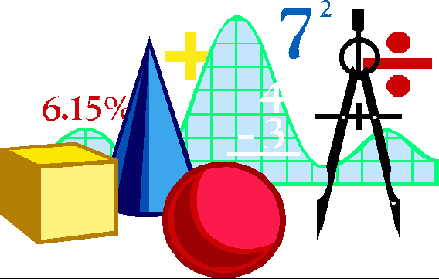
План
Цель и задачи
Математика это…
Значение математики для общества
Области применения математики
Профессии, связанные с математикой
Место математики в повседневной жизни
Приложения…
Математика в пословицах и поговорках
Великие математики
Вывод
Список использованной литературы

Slide 3
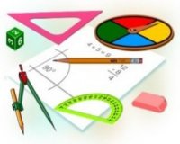
Цель и задачи
Цель:
Узнать, какую роль математика играет в нашей жизни и где она применяется.
Задачи:
Найти источники информации
Изучить информацию
Систематизировать информацию
Распределить материал по пунктам плана
Показать приложения и список использованной литературы
Сформулировать вывод

Slide 4
Математика это…
Матема́тика (от др.-греч. μάθημα — изучение, наука) — наука о структурах, порядке и отношениях, которая исторически сложилась на основе операций подсчёта, измерения и описания форм реальных объектов,а так же это- фундаментальная наука, предоставляющая (общие) языковые средства другим наукам; тем самым она выявляет их структурную взаимосвязь и способствует нахождению самых общих законов природы.
Разделы математики:
арифметика,
элементарная алгебра
элементарная геометрия:
планиметрия и стереометрия

Slide 5
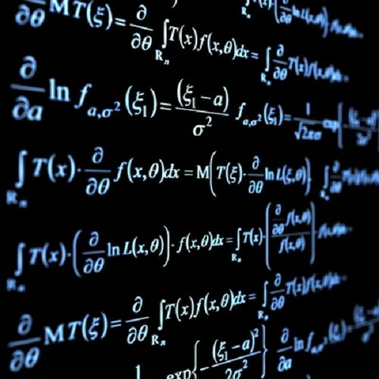
Значение математики для общества
«Математика развивает логическое мышление, умение самостоятельно решать проблемы, способность быстро уловить суть и найти к жизненной задаче наиболее подходящий и простой подход»
Не одной мне известно, что математика очень важная наука, которая применяется во многих сферах нашей жизни: начиная от бытовых задач и заканчивая всевозможными делами, решающимися на работе.
Благодаря математическим знаниям и навыкам мы решаем не только арифметические задачи. Это наука позволяет развивать гибкость ума, что нужно для принятия объективного решения любой задачи. Эта не только задачи математического характера, но и различные жизненные ситуации, требующие рассмотрения «под разными углами».
Ещё одной важнейшей причиной нужды человечества в математике является воспитание в человеке способности понимать смысл поставленной перед ним задачи, умение правильно, логично рассуждать, усвоить навыки алгоритмического мышления. Каждому надо научиться анализировать, отличать гипотезу от факта, критиковать, понимать смысл поставленной задачи, схематизировать, отчётливо выражать свои мысли и т. п., а с другой стороны - развить воображение и интуицию.

Slide 6
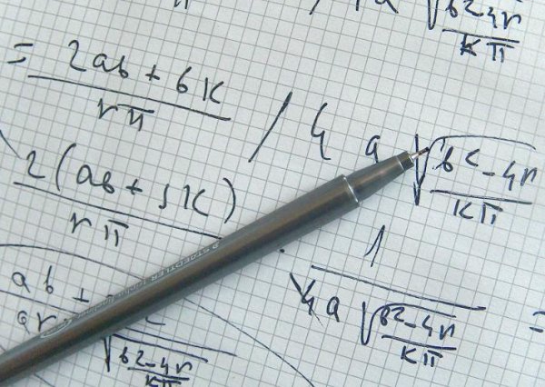
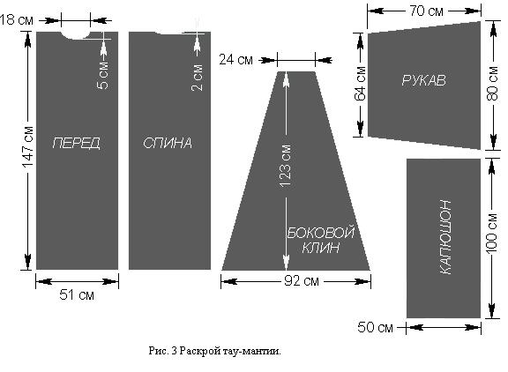
Области применения математики
Приведу примеры, как используются математические знания в кулинарии, торговле, в раскрое одежды и в строительстве.
Математика в :
Кулинарии
Торговле
Раскрое одежды
Строительстве

Slide 7
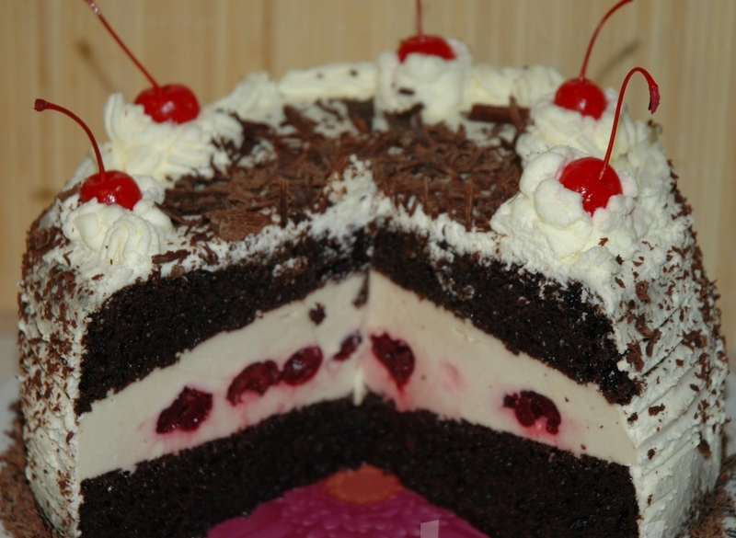
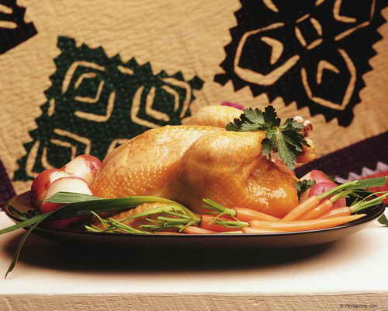
I.Математика в кулинарии
Математика в кулинарии имеет большое значение, так как для приготовления любого блюда должен соблюдаться рецепт. В рецепте указывается точное соотношение продуктов, которое необходимо соблюдать в процессе приготовления. При взвешивании продуктов в кулинарии используются математические величины масса и объём. Единицы времени играют далеко не последнюю роль в приготовлении блюд. Приготовленные блюда нужно умело делить на порции, в чём нам опять же поможет математика.

Slide 8
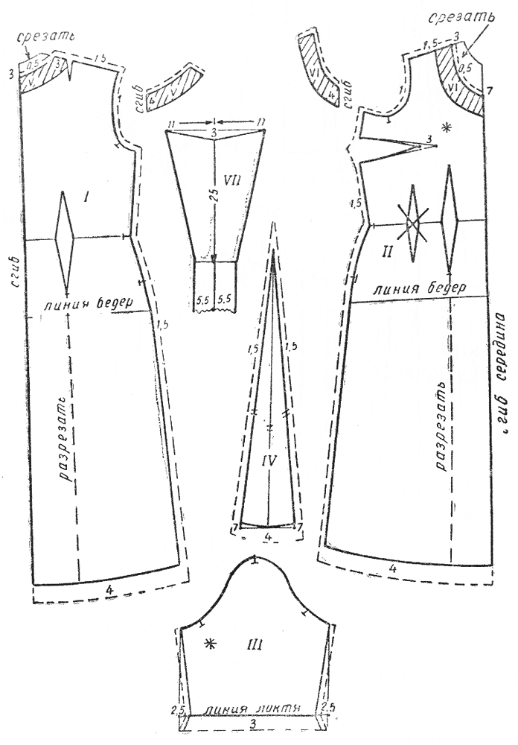
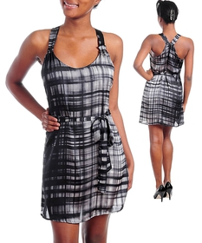
III.Математика в раскрое одежды
Прежде чем сшить одежду, необходимо снять все мерки с человека, и тут не обойтись без математики. Сантиметровой лентой нужно сделать замеры (длину рукавов, ширину, длину костюма или платья и другое), записывая их в тетрадь. Потом по журналу мод нужно выбрать фасон одежды и по ранее замеренным цифрам мерки рассчитать и начертить выкройку. При помощи математических расчётов оставим запас ткани на припуск и подгиб, только после этого делаем раскрой ткани для шитья из него одежды.
Как говорится, семь раз отмерь,
один раз отрежь.

Slide 9
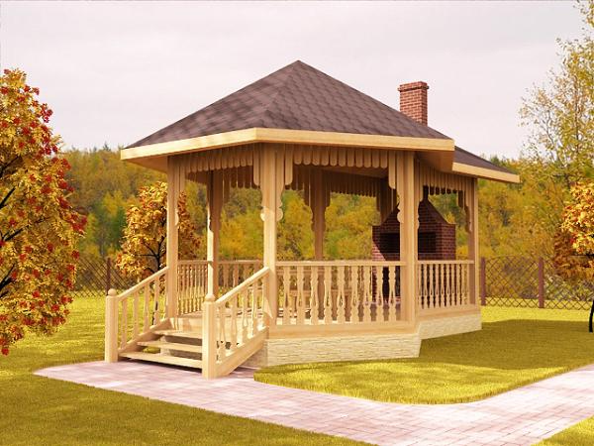
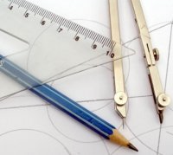
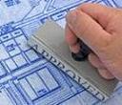
IV.Математика в строительстве
В строительстве без математики никак не обойтись. Посудите сами: Надо уметь измерять высоту, ширину, длину предметов? Надо. Надо уметь вычислять размеры дверей, окон, комнат, квартир? Надо. Как подсчитать количество нужного строительного материала, если не знаешь математику? Никак! Математику применяли ещё задолго до нашей эры. В Древнем Вавилоне при помощи математических расчётов строили водопроводы и подавали в дома воду. В Древнем Египте по математическим расчётам строили пирамиды.

Slide 10
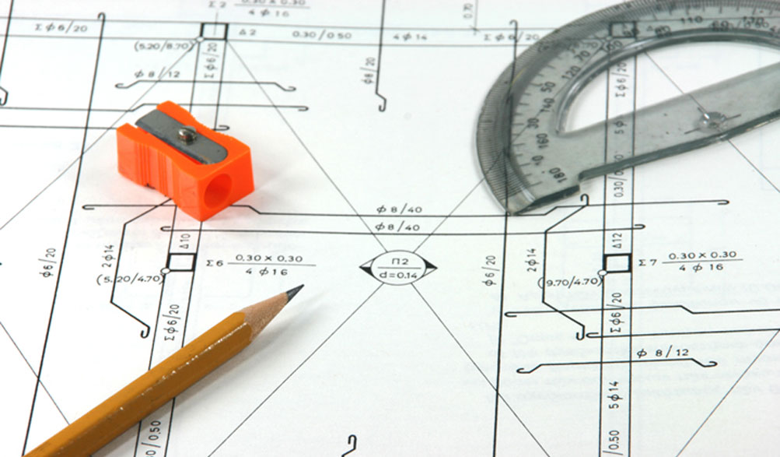
Профессии, связанные с математикой
Математика превратилась в повседневное орудие исследования в физике, астрономии, биологии, инженерном деле, организации производства и многих других областях теоретической и прикладной деятельности. Многие крупные врачи, экономисты и специалисты в области социальных исследований считают, что дальнейший прогресс их дисциплин тесно связан с более широким и полнокровным использованием математических методов, чем это было до настоящего времени. Не зря греческие ученые говорили, что математика есть ключ ко всем наукам. Конечно же, вышесказанное еще раз доказывает то, как математика важна не просто сама по себе, а как в ней нуждаются другие науки, опираются на математические факты и, тем самым, помогают развиваться человечеству все дальше и дальше!

Slide 11
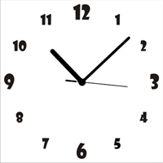
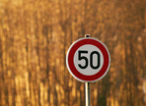
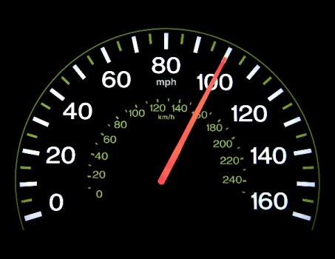
Место математики в повседневной жизни
Математика содержит в себе черты волевой деятельности, умозрительного рассуждения и стремления к эстетическому совершенству. Ее основные и взаимно противоположные элементы - логика и интуиция, анализ и конструкция, общность и конкретность. В жизни нам приходится считать (например, деньги), мы постоянно используем (часто не замечая этого) знания о величинах, характеризующих протяжённости, площади, объёмы, промежутки времени, скорости и многое другое. Всё это пришло к нам на уроках арифметики и геометрии и сгодилось для ориентации в окружающем мире.
Математика нужна детям для формирования духовного облика, развития необходимых черт характера (терпения, трудолюбия). Девочка может учитывать то, что математика поможет ей быть хорошей мамой (помогать своим детям, вести с ними развивающую работу). Кому-то занятие этой наукой придает уверенности в себе, кто-то рад, что узнает об интересных людях (например, об Архимеде). Некоторым математика приятна как наука, большинство осознает ее необходимость в будущей профессии.

Slide 12
……
Приложения

Slide 13
Математика в пословицах и поговорках
Ноль внимания (прост.). Полное равнодушие, безразличие со стороны кого-либо к кому-либо или чему-либо.
Абсолютный нуль, круглый ноль. Человек ничтожный, совершенно бесполезный в каком-либо деле.
Сводить к нулю, свести к нулю. Лишать всякого смысла, значения. ("сводить на нет").
Одна пчела немного меду натаскает.
Одной рукой в ладоши не хлопнешь.
Один в поле не воин.
Один пашет, а семеро руками машут.
Одна голова на плечах.
Одна нога тут, другая - там.
Одна мудрая голова ста голов стоит.
Лучше один раз увидеть, чем сто раз услышать.
Два сапога - пара.
Как две капли воды.
Кто скоро помог, тот дважды помог.
Старый друг лучше новых двух. Говорится, когда хотят подчеркнуть верность, преданность и незаменимость старого друга.
Лук от семи недуг.
За семью морями.
Сам не дерусь, семерых не боюсь.
До седьмого колена. До самых отдаленных поколений.
На седьмом небе. Выражение, пришедшее к нам от греческого философа Аристотеля. Оно означает в настоящее время высшую степень радости, счастья.
Семь бед - один ответ.

Slide 14
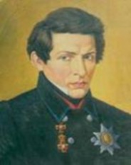
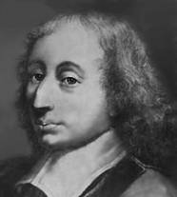
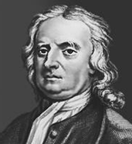
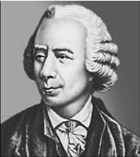
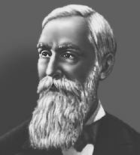
Великие математики
Древнегреческий ученый Пифагор, живший в середине тысячелетия до нашей эры.
Архимед, великий древнегреческий математик и механик.
Жан д'Аламбер
Михаил Васильевич Остроградский (1801-1861/62)
Карл Гаусс (1777-1855)
Пафнутий Львович Чебышев (1821-1894)
Блез Паскаль (1623-1662)
Леонард Эйлер (1707-1783)
Исаак Ньютон (1643-1727)
Лобачевский Николай Иванович - человек, которого называли «Коперником геометрии»
Жозеф Лагранж
Уильям Гамильтон
Христиан Гюйгенс
Даниил Бернулли
Готфрид Лейбниц
Рене Декарт (1596-1650)
Подробное описание об их открытиях в области математики на сайте

Slide 15
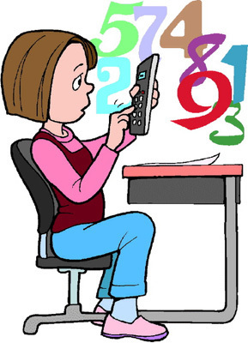
Вывод
Математика может во многом послужить на благо человека. Как бы ни относились люди к математике, без нее - как без рук. Математика используется повсюду и имеет огромное значение в нашей жизни! Именно поэтому нужно уметь вычислять различные примеры и находить правильные решения, ведь в жизни мы не раз будем сталкиваться с выбором пути, просчитывая все плюсы и минусы предстоящего решения…

Slide 16
Список использованной литературы
Арутюнян Е.Б., Левитас Г.Г. Занимательная математика.
Волина В.В. Учимся играя.
Лопатина А. М.Скребцова. Как подружиться с математикой.
Википедия , Яндекс, Маил.ру
Словарь русского языка XI—XVII вв. Выпуск 9 / Гл. ред. Ф. П. Филин. — М.: Наука, 1982. — С. 41.
Г. И. Рузавин. О природе математического знания. М.: 1968.
Курант Р., Г. Роббинс. Что такое математика? 3-e изд., испр. и доп. — М.: 2001. 568 с.
История математики
http://ivona.bigmir.net/health/news/305486-Kachestvo-zhizni-zavisit-ot-znanija-matematiki
http://archvuz.ru/numbers/2004_2/k14
http://vorum.ru/questions/8112
http://www.basegroup.ru/library/analysis/fuzzylogic/math/
http://bse.sci-lib.com/article074306.html
http://www.google.ru/imghp?hl=ru&tab=wi

